Slide 1


실증 SW 팀프로젝트
Raspberry PI 5를 이용한
Computer Vision Suite 개발
Team 토끼 용
조현진 / 허남수 / 반석 / 서윤오
Notes:
안녕하세요. 저희 팀의 주제는 부산청년정책추천 사이트인 BYPR입니다.

Slide 2


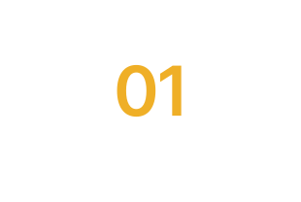
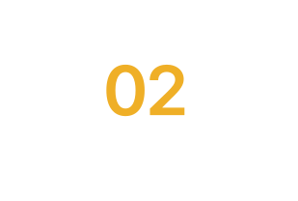
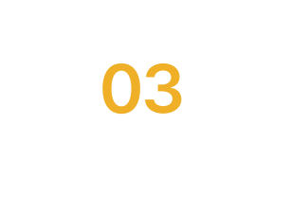
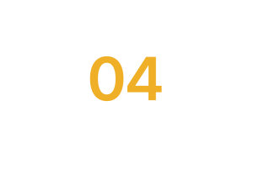

문제 정의서 해석
멘토링
관련 기술 조사
과제 계획
Notes:
발표는 다음과 같이 진행할 것입니다. 먼저 저희가 이런 주제를 선정한 이유, 그리고 개발 과정, 향후 계획, 마지막으로 QnA로 마무리하겠습니다.

Slide 3
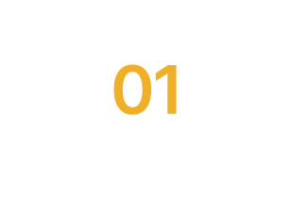

개발 배경 및 필요성
컴퓨터 비전을 적용한 제품을 개발하기 위해서는 적절한 HW와 SW 기술의 조합이 필요
Raspberry Pi 5 는 가격이 저렴하고 AI 모델을 실행하기에 좋은 성능을 가지고 있고 RPI 5에서 실행되는 Computer Vision 모델을 실 행하기에 좋은 성능을 가짐.
RPI에서 실행되는 Computer Vision 모 델을 모아서 정리한다면 연구 혹은 제품개발에 손쉽게 사용될 수 있음.
문제해석 및 해결방법
라즈베리파이는 로봇 및 컴퓨터 비전 프로젝트에 널리 활용되고 있지만, 다양한 모델들을 실행하고 비교하여 선택하는 과정은 많은 시간이 소요됨.
이에, 다양한 컴퓨터 비전 모델을 모아서 오픈소스 프로젝트로 관리하면 다른 개발자들에게 도움이 될 것으로 생각됨.
01
Notes:
앞서 나온 단점들을 커버 하는 것이 저희 주제의 목표였습니다. 그래서 다음과 같은 조건을 가장 중요하게 잡고 주제를 선정했습니다. 첫 번째로 참여 요건, 기간 등 필수 참여 조건들을 보기 편하게 정리하는 것입니다. 두 번째로는 지역을 부산으로 범위를 좁혀 특정 대상에게 접근성을 높이는 것입니다. 마지막은 정책 조건 접근성 자체를 높일 수 있는 방법으로, 알람 기능과 같은 방법들이 포함됩니다.

Slide 4

멘토링
멘토링 질문 내용
-----------들어갈 내용--------
멘토링을 통해 해결된 내용
-----------들어갈 내용--------
새로운 질문 내용
-----------들어갈 내용--------
02
Notes:
앞서 나온 단점들을 커버 하는 것이 저희 주제의 목표였습니다. 그래서 다음과 같은 조건을 가장 중요하게 잡고 주제를 선정했습니다. 첫 번째로 참여 요건, 기간 등 필수 참여 조건들을 보기 편하게 정리하는 것입니다. 두 번째로는 지역을 부산으로 범위를 좁혀 특정 대상에게 접근성을 높이는 것입니다. 마지막은 정책 조건 접근성 자체를 높일 수 있는 방법으로, 알람 기능과 같은 방법들이 포함됩니다.

Slide 5
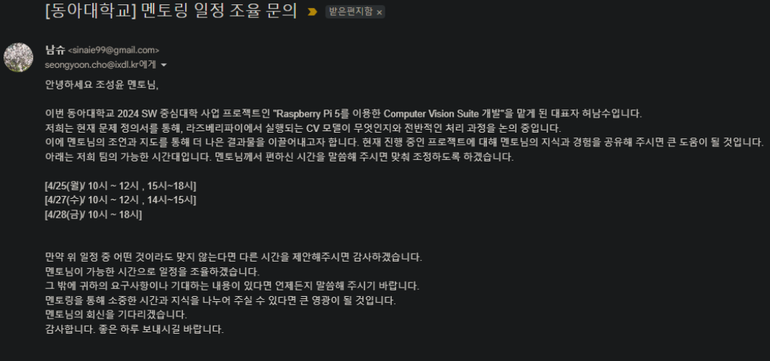
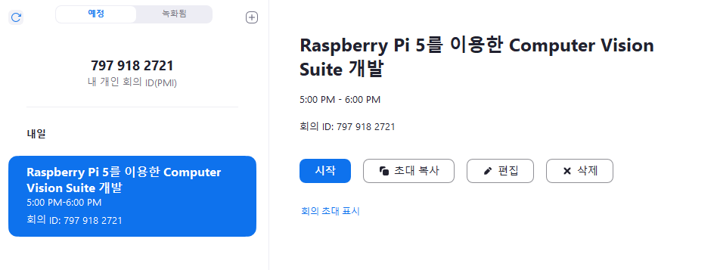
멘토링 기록
02
Notes:
앞서 나온 단점들을 커버 하는 것이 저희 주제의 목표였습니다. 그래서 다음과 같은 조건을 가장 중요하게 잡고 주제를 선정했습니다. 첫 번째로 참여 요건, 기간 등 필수 참여 조건들을 보기 편하게 정리하는 것입니다. 두 번째로는 지역을 부산으로 범위를 좁혀 특정 대상에게 접근성을 높이는 것입니다. 마지막은 정책 조건 접근성 자체를 높일 수 있는 방법으로, 알람 기능과 같은 방법들이 포함됩니다.

Slide 6
관련 기술 조사
RPI 5에서 실행하기에 적합한 모델
MobileNet - 가벼우면서도 높은 정확도, 모바일 및 임베디드 기기에서의 실행에 최적 (이미지 분류, 객체 검출)
YOLO - 빠른 추론 속도, 실시간 객체 검출에 적합
Tiny YOLO YOLO - 의 경량 버전으로, 매우 제한된 컴퓨팅 리소스에서도 사용 가능.
EfficientDet - 효율성과 정확도 사이의 높은 균형, 리소스 제한 환경에서도 높은 성능 유지
SqueezeNet - 작은 모델 크기에 초점을 맞춘 CNN 아키텍처, 모바일 등의 실행을 고려하여 설계, AlexNet 수준의 정확도를 유지하면서 모델 크 기를 대폭 줄임.
Siamese Networks - 두 입력 이미지 사이의 유사도를 측정하는데 사용, 이를 통해 같은 객체인지 다른 객체인지를 판별 (얼굴 인식, 이미지 매칭, 감시 시스템에 사용)
03
Notes:
앞서 나온 단점들을 커버 하는 것이 저희 주제의 목표였습니다. 그래서 다음과 같은 조건을 가장 중요하게 잡고 주제를 선정했습니다. 첫 번째로 참여 요건, 기간 등 필수 참여 조건들을 보기 편하게 정리하는 것입니다. 두 번째로는 지역을 부산으로 범위를 좁혀 특정 대상에게 접근성을 높이는 것입니다. 마지막은 정책 조건 접근성 자체를 높일 수 있는 방법으로, 알람 기능과 같은 방법들이 포함됩니다.

Slide 7
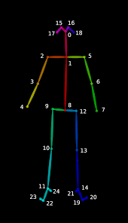
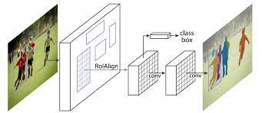
관련 기술 조사
컴퓨팅 자원이 많은 모델
OpenPose - 사람의 자세를 실시간으로 추정할 수 있는 고급모델. 상대적으로 많은 컴퓨팅 자원을 요구 (포즈 추정)
Mask R-CNN - 객체 검출과 함께 객체의 정확한 영역을 분할하는 것이 가능한 모델, 이미지 내 객체의 정밀한 위치와 형태를 파악하는 데 사용.
(객체 검출 및 세그먼테이 션, 고정밀 객체 인식 및 추적)
03
Notes:
앞서 나온 단점들을 커버 하는 것이 저희 주제의 목표였습니다. 그래서 다음과 같은 조건을 가장 중요하게 잡고 주제를 선정했습니다. 첫 번째로 참여 요건, 기간 등 필수 참여 조건들을 보기 편하게 정리하는 것입니다. 두 번째로는 지역을 부산으로 범위를 좁혀 특정 대상에게 접근성을 높이는 것입니다. 마지막은 정책 조건 접근성 자체를 높일 수 있는 방법으로, 알람 기능과 같은 방법들이 포함됩니다.

Slide 8


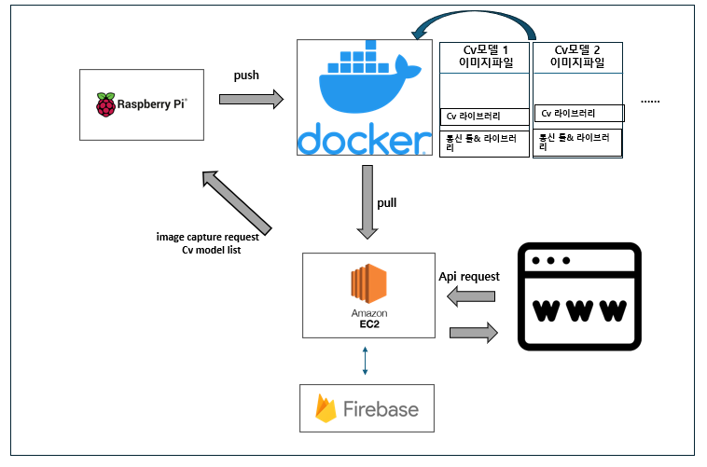
04
향후 계획
프로젝트 전체 흐름도
Notes:
향후 계획으로는 아직 기능만 하는 UI들을 사용자의 편의성에 맞게 배치하고 더욱 보기 좋게 수정할 것입니다. 그리고 저희가 개발을 할 때 목표로 두었던 알람 기능을 제대로 구현하기 위해서, 회원가입을 한 유저들의 데이터를 관리할 수 있는 데이터 베이스에 서버 연동을 시켜야 합니다. 현재는 가입한 회원 정보의 이메일로 수동으로 알람을 날리는 것이지만, 자동화하여 정책이 업데이트 될때마다 필요에 따라 회원의 이메일로 알림을 날리는 것이 최종 계획입니다.

Slide 9
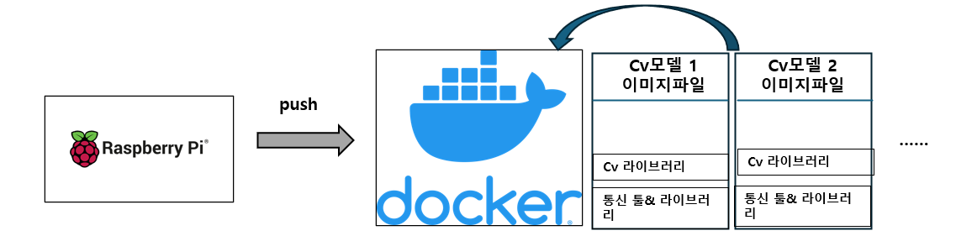
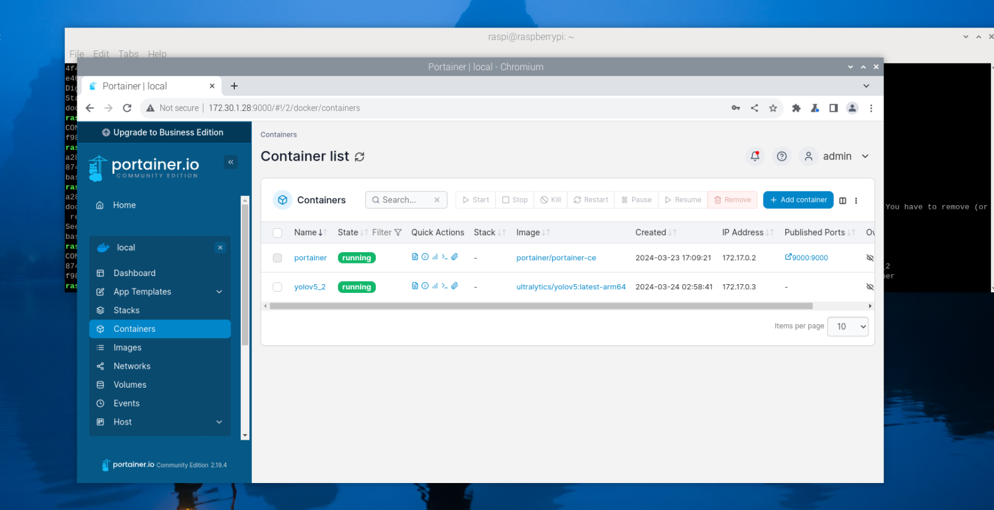
04
향후 계획
1. 프레임워크를 위한 docker 환경 설정
Notes:
향후 계획으로는 아직 기능만 하는 UI들을 사용자의 편의성에 맞게 배치하고 더욱 보기 좋게 수정할 것입니다. 그리고 저희가 개발을 할 때 목표로 두었던 알람 기능을 제대로 구현하기 위해서, 회원가입을 한 유저들의 데이터를 관리할 수 있는 데이터 베이스에 서버 연동을 시켜야 합니다. 현재는 가입한 회원 정보의 이메일로 수동으로 알람을 날리는 것이지만, 자동화하여 정책이 업데이트 될때마다 필요에 따라 회원의 이메일로 알림을 날리는 것이 최종 계획입니다.

Slide 10
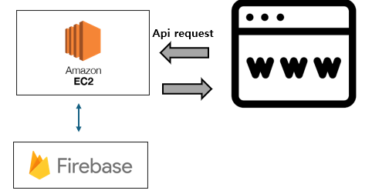
04
향후 계획
2. 유저의 요청을 처리하기 위한 서버 구축
Notes:
향후 계획으로는 아직 기능만 하는 UI들을 사용자의 편의성에 맞게 배치하고 더욱 보기 좋게 수정할 것입니다. 그리고 저희가 개발을 할 때 목표로 두었던 알람 기능을 제대로 구현하기 위해서, 회원가입을 한 유저들의 데이터를 관리할 수 있는 데이터 베이스에 서버 연동을 시켜야 합니다. 현재는 가입한 회원 정보의 이메일로 수동으로 알람을 날리는 것이지만, 자동화하여 정책이 업데이트 될때마다 필요에 따라 회원의 이메일로 알림을 날리는 것이 최종 계획입니다.

Slide 11
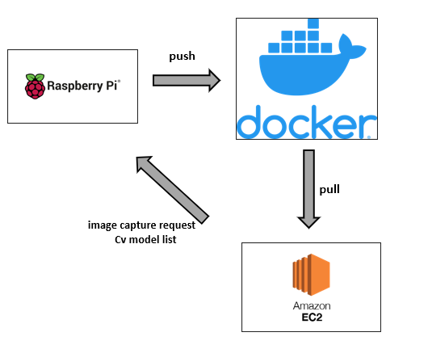
04
향후 계획
3. 라즈베리파이, 도커, 서버 통신 설정
Notes:
향후 계획으로는 아직 기능만 하는 UI들을 사용자의 편의성에 맞게 배치하고 더욱 보기 좋게 수정할 것입니다. 그리고 저희가 개발을 할 때 목표로 두었던 알람 기능을 제대로 구현하기 위해서, 회원가입을 한 유저들의 데이터를 관리할 수 있는 데이터 베이스에 서버 연동을 시켜야 합니다. 현재는 가입한 회원 정보의 이메일로 수동으로 알람을 날리는 것이지만, 자동화하여 정책이 업데이트 될때마다 필요에 따라 회원의 이메일로 알림을 날리는 것이 최종 계획입니다.

Slide 12
Q & A
Notes:
마지막으로 질문사항이 있으시면 해주시길 바랍니다.

